Slide 1


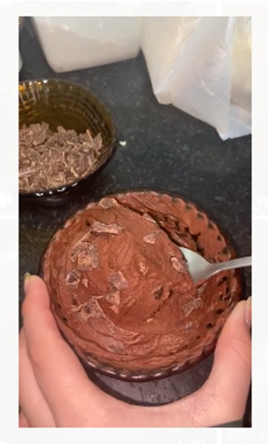
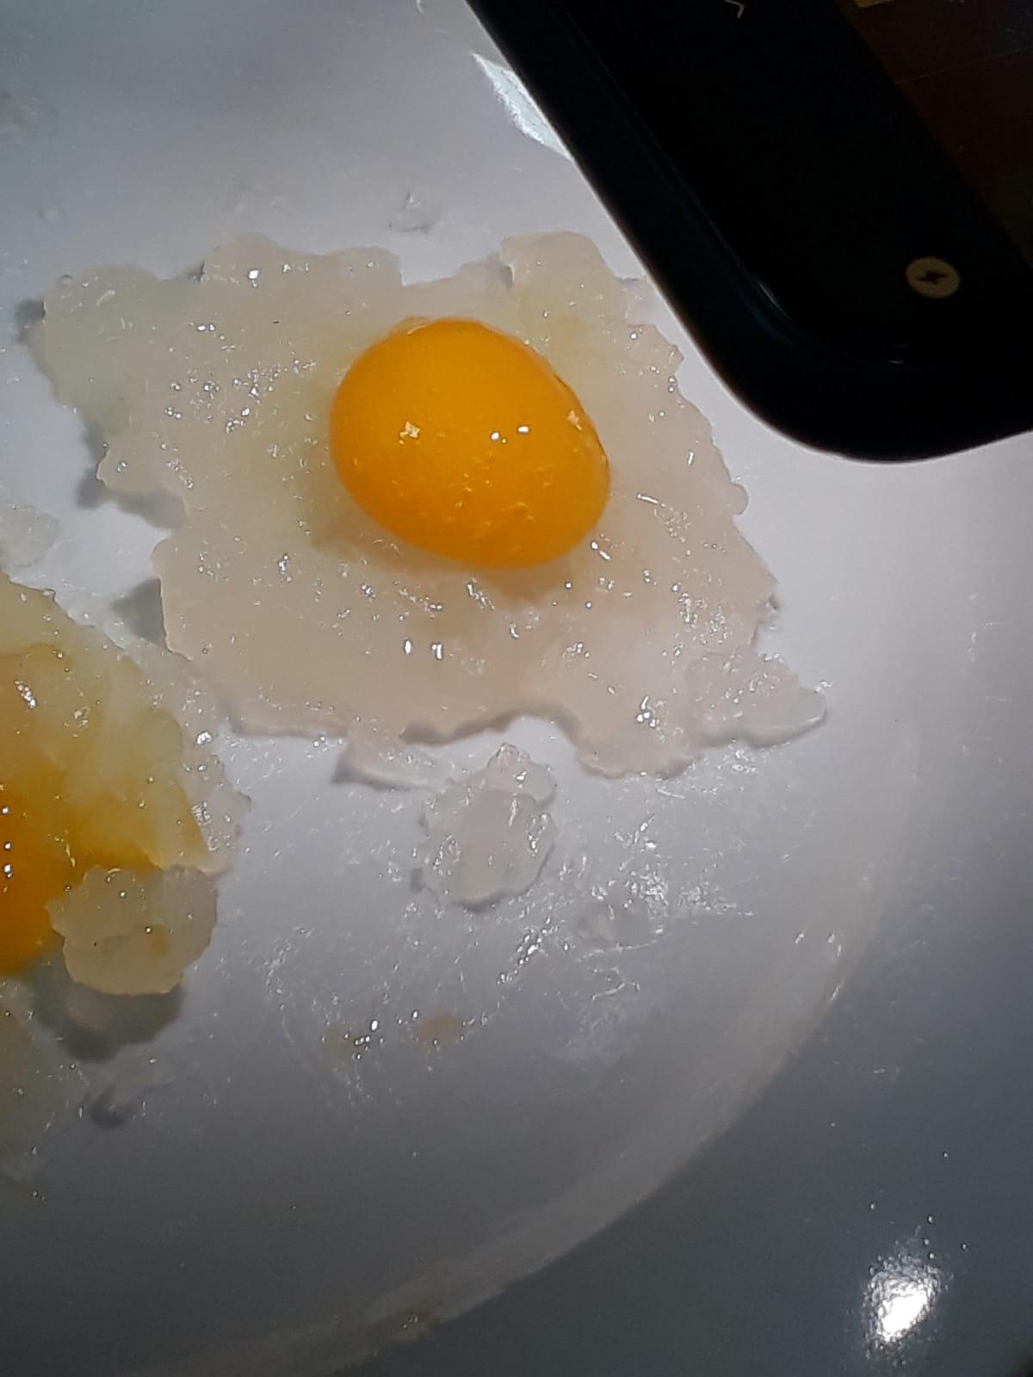
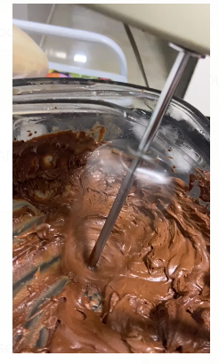
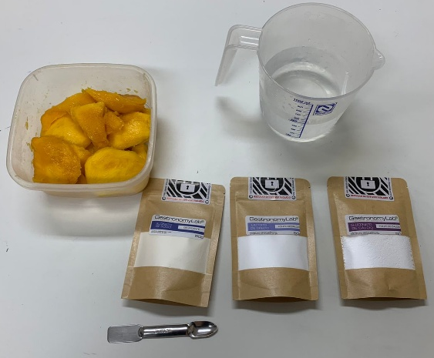
Desbravando a culinária molecular: Como o conhecimento químico e a investigação científica podem nos fazer exploradores desse universo surpreendente?
Bruna Donato Dos Santos¹, Davi Mello Baracho¹, Fernanda Guimarães Cavalcanti e Fabiane Pereira Martins^{1 .}
¹ Escola Firjan Sesi – Jacarepaguá
Introdução
Resultados e Discussão
A busca pelo conhecimento químico, marco do início desse projeto, começou pela curiosidade, em compreendermos como seria possível por exemplo, um "Mousse de Chocolate com apenas chocolate e água" e uma "Gema de manga“?
Nessa pesquisa, percebemos o quão incrível é o universo da química dos alimentos. Isso mudou a nossa perspectiva sobre tal ciência, pois algo que era tão distante, vimos que pode estar bem perto da gente. Foi fascinante!
Através de estudos e pesquisas, mergulhamos no universo da culinária molecular, com a qual, podemos modificar a textura, a forma como o alimento se apresenta e mantermos o sabor do ingrediente principal. Como essas informações mexem com o nosso cérebro? Visualmente já associamos as imagens dos alimentos aos sabores já conhecidos. E quando o sabor não é o mesmo? Qual a sensação de provar uma gema de manga? Qual a sensação de provar um mousse que parece chocolate puro?
O mousse de chocolate tem apenas dois ingredientes: água e chocolate meio amargo, que graças a emulsão se transforma em um mousse.
A emulsão ocorre quando dois líquidos imiscíveis, como água e óleo, se misturam. Isso porque, quimicamente falando, as moléculas de água são polares enquanto as de óleo são apolares, impossibilitando a mistura. É necessário a aplicação de algum tipo de energia para que se formem, geralmente mecânica como a agitação. Por conta dessa instabilidade, com o passar do tempo, é comum que as emulsões voltem para o estado original, onde há a separação de fases entre o óleo e a água que a constituem.
Outra técnica usada nessa receita, para que essa mistura homogênea fique estável, é o uso do "banho João", que é o banho Maria invertido, água e gelo.
A técnica usada para fazer a gema foi a esferificação, que consiste na formação de um polímero a partir da troca de um íon sódio por um íon cálcio, na molécula de alginato de sódio (Na(C₆H₈O₆)), e o íon cálcio, por ser bivalente, se liga a duas moléculas de alginato, originando uma trama que em prática será a cápsula da esfera, fazendo a composição do nosso ovo de manga.
Objetivos
Partilhar com outros jovens duas receitas da culinária molecular associadas à construção do conhecimento químico.
Refletir sobre os obstáculos encontrados nas metodologias realizadas, pesquisar as explicações químicas necessárias, ou seja, praticar a investigação científica.
Tornar acessível através da informação a culinária molecular para outras pessoas e incentivá-las a desbravarem mais desse universo surpreendente.
Metodologia
Esses foram os passos que nós demos para a realização das nossas receitas:
Ingredientes e materiais: ½ xícara de água; 1 barra de chocolate amargo ou meio amargo; batedeira; panelas; bacias de plástico e colheres.
Conclusões
Mousse de Chocolate
Modo de Preparo: Quando a água estiver em ponto de ebulição, coloque os pedaços de chocolate. Mexa até tudo se tornar homogêneo; Prepare o banho João (banho Maria invertido, ou seja, uma bacia de água com gelo). Coloque um recipiente com a mistura de chocolate sobre o banho João e bata com uma batedeira ou um mix, até o ponto de “mousse”, leve para a geladeira por mais uma horinha. E assim, poderá degustar.
No decorrer da realização das receitas, algumas etapas não deram certo, possibilitando ótimas reflexões e construção de conhecimento, na busca de outros caminhos para a finalização dos processos. Por exemplo, no preparo do mousse de chocolate, não foi possível chegar na textura de mousse com o chocolate ao leite.
Provar as receitas no final dos processos foi uma experiência incrível, pois percebemos o quanto é complexo compreendermos os sabores com texturas e formas diferentes, e como já associamos aos sabores que já conhecíamos. Essa mistura de sensações é mesmo fascinante. O nosso cérebro automaticamente pensa uma coisa quando vê uma imagem de um ovo, um alimento salgado, mas quando você prova a gema de manga, você sente no seu paladar o doce da manga, há uma nova informação no nosso cérebro e na nossa boca, com uma nova perspectiva dos alimentos, novas vertentes e alternativas de consumi-los. A gastronomia molecular é mesmo muito fascinante.
Ingredientes e materiais: Alginato de Sódio, lactato de Calcio, manga, amido de milho , bicarbonato de Cálcio e água.
Gema de Manga
Modo de Preparo: Bata água, no liquidificador, junto com o alginato de sódio. Lembre-se que é importante bater o alginato com água no liquidificador e não misturar. Depois, leve a refrigeração. Já no preparo da gema, bata no liquidificador a manga cortada, o lactato de cálcio e a água; leve esta mistura à geladeira por aproximadamente uma hora. Pegue a mistura, batida no liquidificador, da manga com o lactato de cálcio, e despejar na mistura que fizemos inicialmente de alginato de sódio.
Referências
"Gastronomy Lab: Tudo para gastronomia molecular" (site)- Disponível em: https://gastronomylab.com/ (visualizado em 08/07/2021)
“Química na cozinha” (vídeo) – Disponível em: https://youtu.be/yuYJ9bNxPcI (visualizado em 01/11/2021)
SAKAE, R. M.; Gastronomia Molecular para o ensino de química. (monografia de conclusão de graduação). Istituto de Química, Universidade Federal Fluminense. Rio de Janeiro, 2018.
“Uma Química irresistível" (blog). Disponível em: http://umaquimicairresistivel.blogspot.com/. (visualizado em 08/07/2021).

